Slide 1

Муниципальное бюджетное учреждение дополнительного образования города Костромы
Центр творческого развития «Академия»
Проект «Какой у меня темперамент»
Автор
Соколова Дарья Александровна
Кострома, 2017 г.
Notes:
Здравствуйте. Меня зовут Соколова Даша.
Тема моей проектной работы «Какой у меня темперамент » .
Почему я выбрала проект по данной теме?
Каждому человеку нужно знать свой тип темперамента для того, чтобы разобраться в себе, легко понимать свое настроение и поведение и знать, как вести себя в каких-либо ситуациях.
Зная свой тип темперамента и типы темперамента окружающих людей, мы можем гораздо лучше понимать: с какими людьми будет легче найти общий язык, каких ситуации лучше избегать, а какие, наоборот, стараться выстраивать, с кем из людей общение будет наиболее приятным и конструктивным, кому можно доверить важную информацию, с кем можно поделиться секретом или своими переживаниями. Знание типов темперамента можно использовать при выборе своего партнёра (в дружбе, бизнесе, отдыхе, учебе) и выстраивании отношений.
Изучая психологию, я хочу разобраться побольше в своём темпераменте, и в себе.

Slide 2
Цели и задачи проекта
Цель проекта: узнать, какой у меня темперамент.
Задачи:
Собрать информацию по теме проекта.
Узнать, что такое темперамент, свойства личности с различными видами темперамента.
Определить свой тип темперамента.
Notes:
Работая над проектом я ставила перед собой следующие цели и задачи
Цель проекта: узнать, какой у меня темперамент.
Задачи:
Собрать информацию по теме проекта.
Узнать, что такое темперамент, свойства личности с различными видами темперамента.
Определить свой тип темперамента.

Slide 3

Темперамент (от лат. temperamentum - надлежащее соотношение частей) – индивидуальные особенности человека, определяющие динамику его поведения и психических процессов. Является нервной структурой человека, заложенной от рождения. http://www.psychologies.ru/glossary/18/temperament/
Notes:
Работая над проектом я узнала, что Темперамент – это комплекс качеств, от которых зависят сила, скорость, возникновение, прекращение и изменение реакции человека на других людей и социальные обстоятельства. Эти свойства темперамента являются биологически обусловленными и являются врожденными. Темперамент существенно влияет на формирование характера и поведение человека, определяет его поступки и индивидуальность.

Slide 4
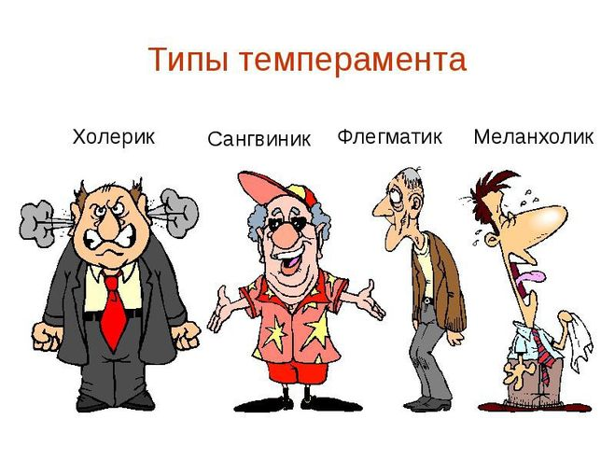
Еще древнегреческий врач Гиппократ описывал четыре типа темперамента
Notes:
Еще древнегреческий врач Гиппократ описывал четыре вида темперамента:
САНГВИНИКИ – люди энергичные, оживленные, эмоциональные, впечатлительные, общительные. Они, как правило, легко и быстро приспосабливаются к новой обстановке. Все люди ему друзья. Его отличает доброта, готовность прийти на помощь.
ФЛЕГМАТИКИ – обычно спокойны, невозмутимы, хладнокровны, способны к длительной напряженной работе, их трудно вывести из себя, они медлительны, нерешительны, неохотно переключаются с одного дела на другое. Флегматики прочно закрепляют все усвоенное, не любят менять привычки, распорядок жизни, обстановку, друзей, трудно и замедленно приспосабливаются к новым условиям.
ХОЛЕРИКИ – энергичны, смелы, уверенны, решительны, инициативны, однако вспыльчивы, несдержанны, нетерпеливы, плохо владеют собой, не умеют рассчитывать силы и ни в чем не знают меры. Они легко раздражаются и часто проявляют агрессивность. Вместе с тем холерик быстро остывает и успокаивается, если ему уступают, идут навстречу.
МЕЛАНХОЛИКИ – в большинстве своем неуверенные, безынициативные, боязливые, мнительные, с подавленным настроением. Они нелегко осваиваются с изменившимися условиями жизни, а в опасные и трудные минуты теряются. Меланхолик обычно живет сложной и напряженной внутренней жизнью, придает большое значение всему, что его касается, обладает повышенной тревожностью и ранимой душой. Он не умеет переносить длительные или резкие напряжения, теряется на экзаменах, публичных выступлениях, пуглив, легко плачет.
Свойства темперамента, как и любые психические свойства, проявляются или не проявляются в зависимости от ряда условий. Люди совершенно различного темперамента могут в разных условиях реагировать одинаково, зато в одинаковых условиях они проявляют противоположные реакции. Каждый из четырех темпераментов не является ни плохим, ни хорошим. Проявляясь в особенностях психики и поведения человека, любой тип темперамента может иметь свои достоинства и недостатки.

Slide 5
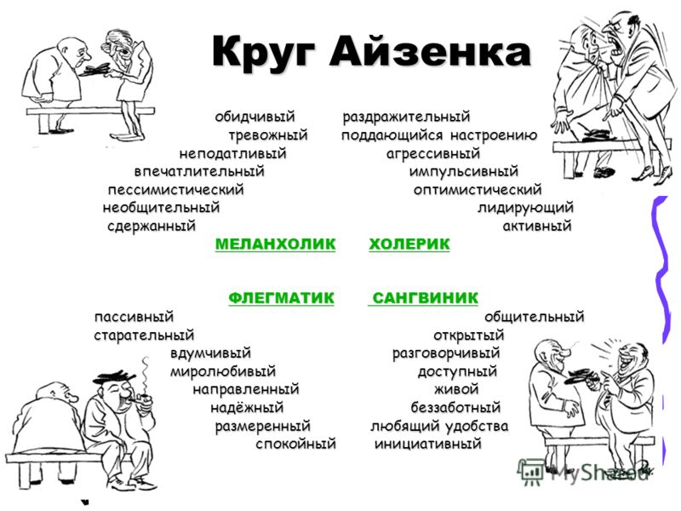
Определение типа темперамента
Notes:
В ходе выполнения проекта я определила свой тип темперамента (по тесту Айзенка подростковому) – я сангвиник.
Один из выдающихся исследователей личности Ганс Айзенк разработал очень простую схему определения типа темперамента.
Надо отметить на схеме те качества, которые проявляются у человека наиболее часто, и тогда можно будет определить его темперамент.

Slide 6
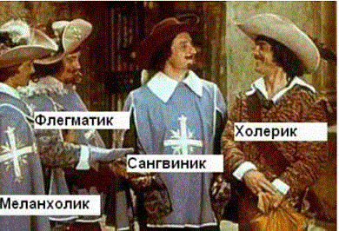
Notes:
Вывод: В процессе работы над проектом мне удалось получить новые знания по теме «темперамент» и определить свой тип темперамента.

Slide 7
Используемая литература:
Ю. А. Александровский «Познай и преодолей себя», Москва, Профиздат, 1992, 222 с.
Е. В. Селезнёва, Детская энциклопедия « Я познаю мир», Москва, « Астрель », 2001, 425с.
Психология и педагогика в вопросах и ответах (для студентов вузов), М., АСТ, Ростов-на Дону, Феникс.-1999.-С.287.
Е.И. Рогова Психология под ред., М.,ИКЦ ”Март”, 2004.- С.314.
Психология по ред. П.А. Рудика, М., Физкультура и спорт, 1974.-С.165.
Notes:
Для подготовки проекта я использовала следующую литературу

Slide 8

СПАСИБО ЗА ВНИМАНИЕ!!!
Notes:
Спасибо за внимание. Хочу поблагодарить своего руководителя Наталью Станиславовну за то, что помогла мне в работе над проектом.

